Slide 1

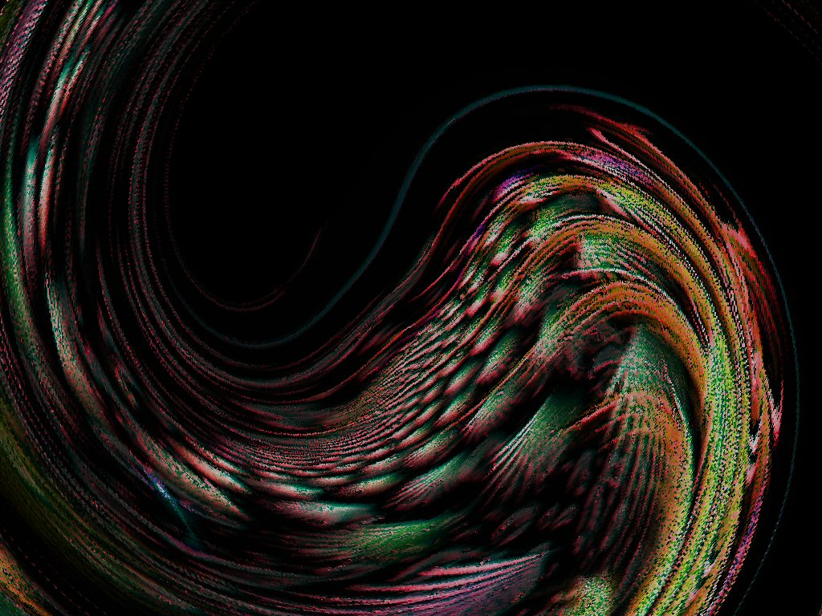





Slide 2

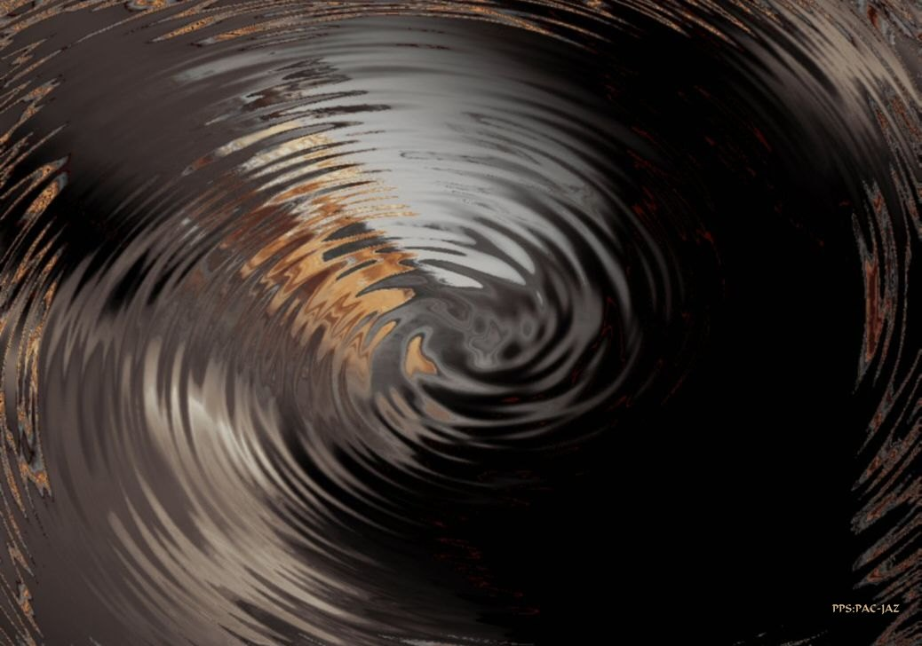

Si tengo que morir
Querré que estés allí
Sé que tanto amor
Me ayudará a descender
Al más allá

Slide 3
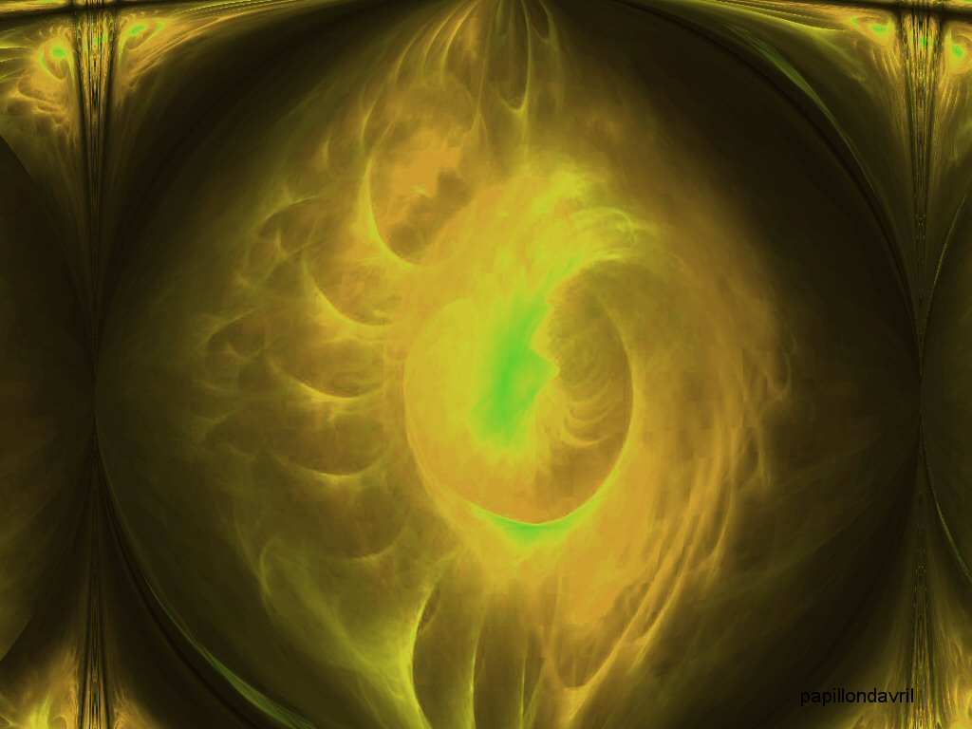
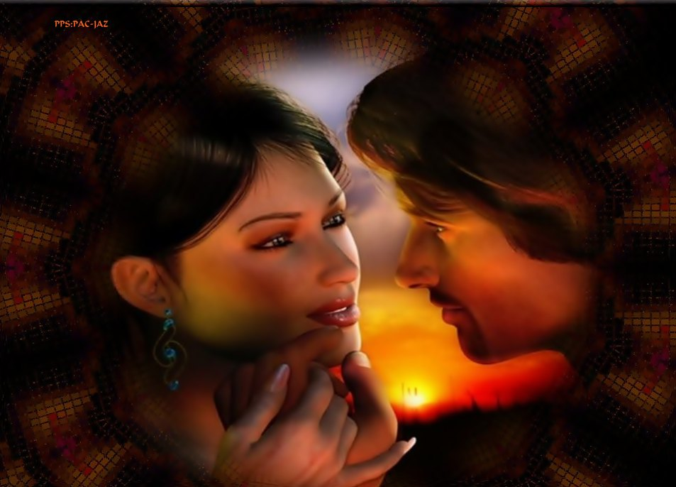

Entonces diré Adios
Sin miedo y sin dolor
En la soledad
Reviviré los años
de felicidad

Slide 4



Para cruzar el umbral
No deseo nada más

Slide 5



Acariciado por tu voz
Morir al lado de mi amor
Me dormiré mirándote

Slide 6



El tiempo que pasó
Jamás nos separó
El nos unirá
En un rincón profundo
de la eternidad

Slide 7
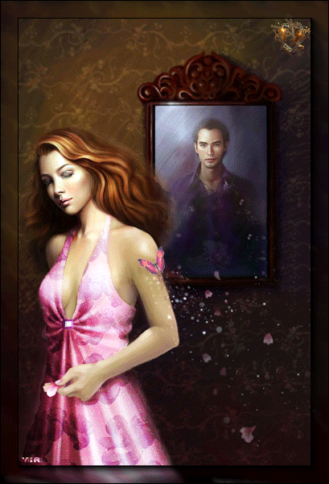


A la hora del final
Solo quiero tu mirar
con tu perfume alrededor
Morir al lado de mi amor
Me dormiré mirándote

Slide 8

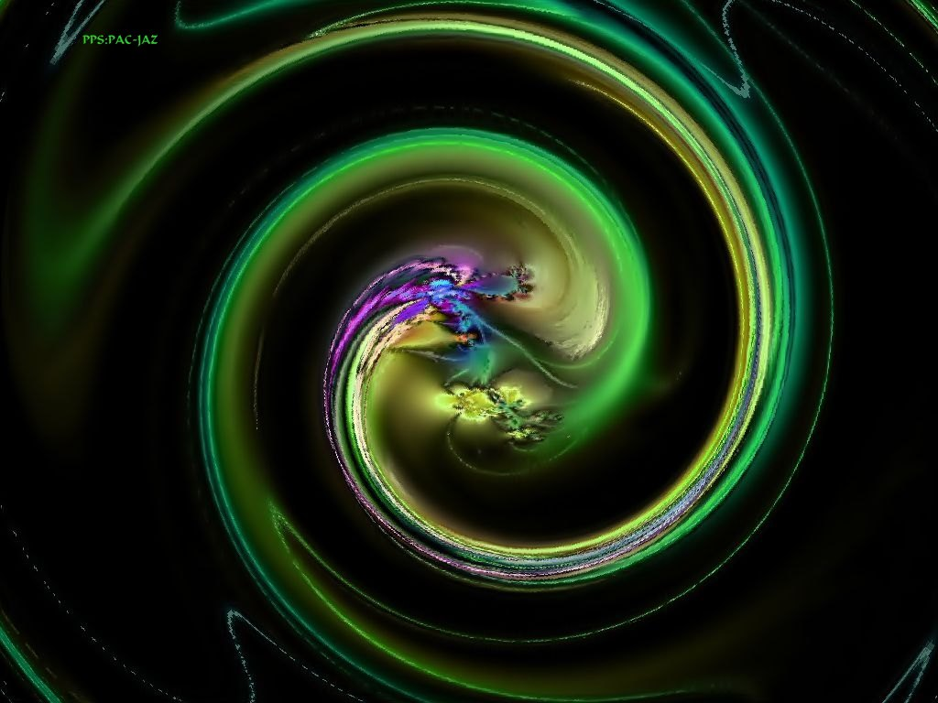
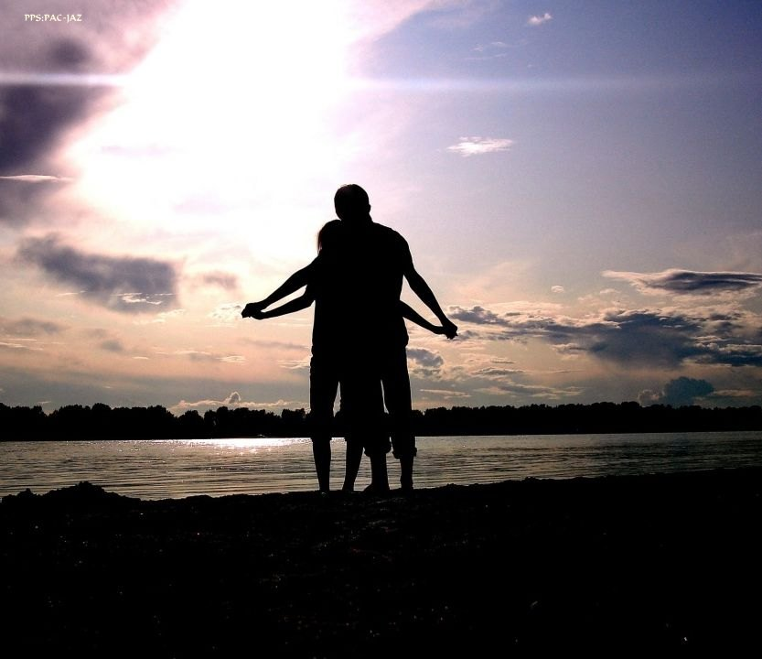
Para cruzar el umbral
No deseo nada más
Acariciado por tu voz
Morir al lado de mi amor
Y dormiré mirándote

Slide 9
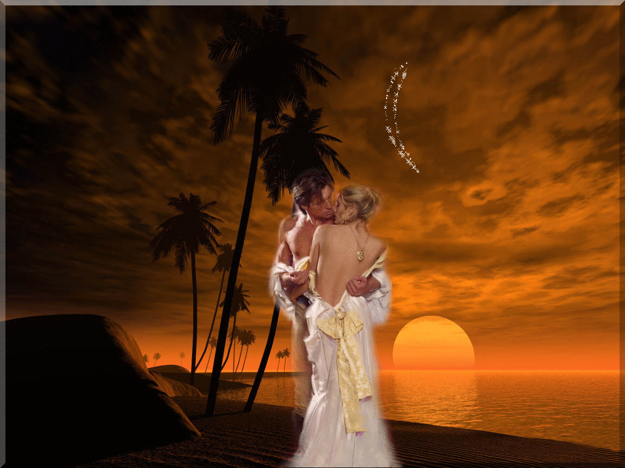
Tema : Morir al lado de mi amor
Interpreta :Demis Roussos
Francisco del Olmo-Jazmín

Slide 10



Accede a la sección que desees desde aquí:
Propia Creación
De la Red
Dedicatorias | Eróticos | Fechas Especiales
Graciosos | Historia y Arte | Lugares
Naturaleza y Ciencias | Política | Reflexión
Salud | Románticos | Religiosos
Dedicatorias | Eróticos | Fechas Especiales
Graciosos | Historia y Arte | Lugares
Naturaleza y Ciencias | Política | Reflexión
Salud | Románticos | Religiosos
Si deseas recibir pps periódicamente en tu correo electrónico subscríbete aquí:

